Slide 1

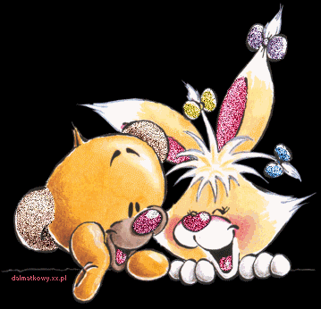
Множество и его элементы

Slide 2
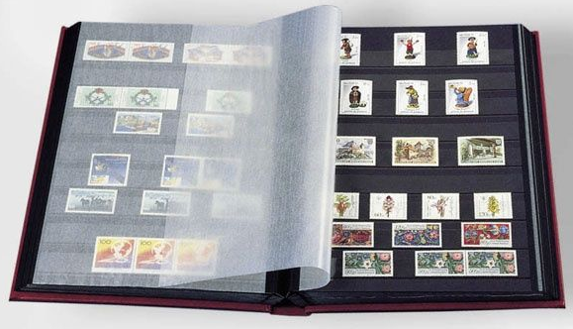
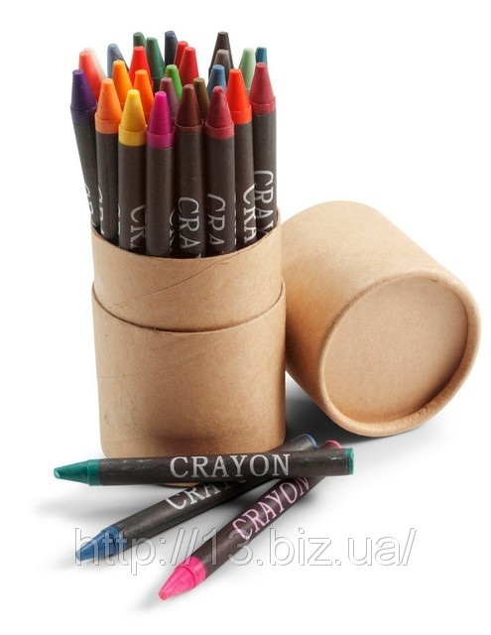
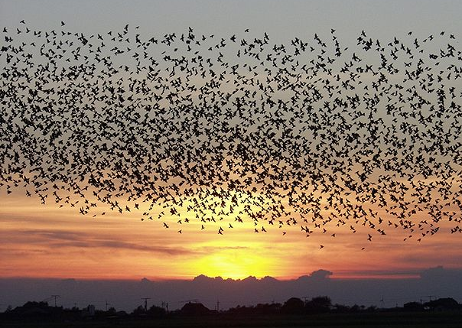
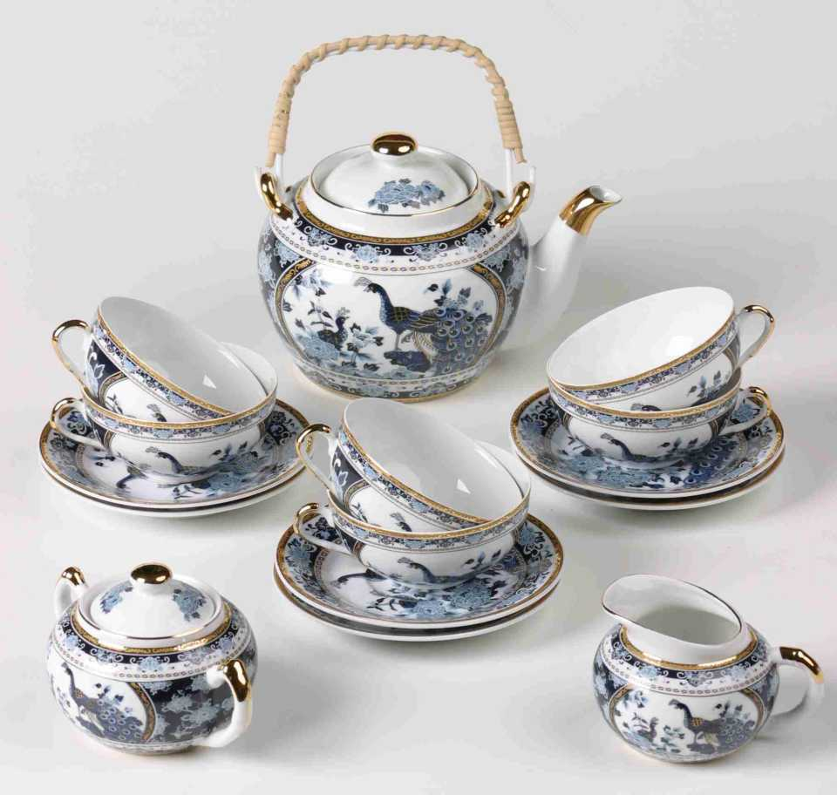
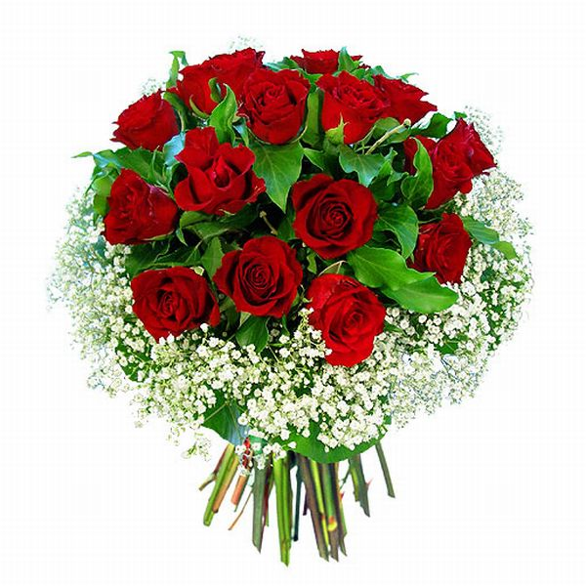
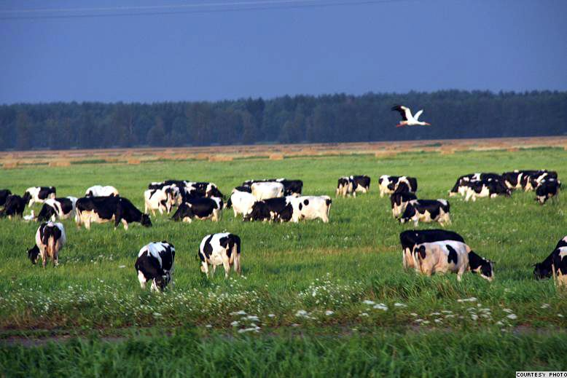
Придумай название для предметов и животных, собранных вместе:
Набор карандашей
Коллекция марок
Стая птиц
Чайный сервиз
Букет цветов
Стадо коров

Slide 3
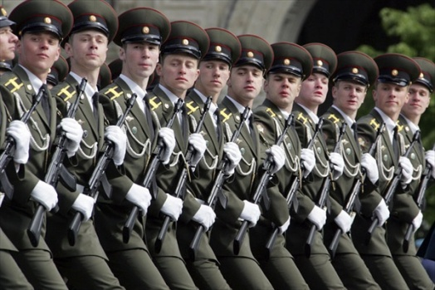
В математике, когда какие-нибудь объекты собираются вместе, говорят одно и тоже слово – множество.
Как называют множество овец?
Как называют множество лошадей?
Как называют множество пчёл, летящих вместе?
Как называют множество футболистов,
собравшихся вместе для игры?
Как называют множество кораблей, плывущих вместе?
Какие имеются названия для множества военных?
отара
табун
рой
команда
эскадра
взвод, рота, полк, дивизия, корпус, армия…

Slide 4
Множество- совокупность объектов, обладающих определенным свойством, объединенных в единое целое.

Slide 5
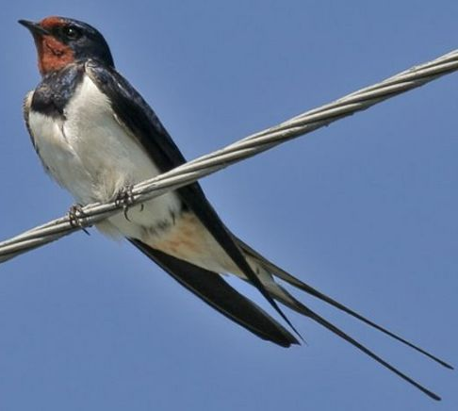
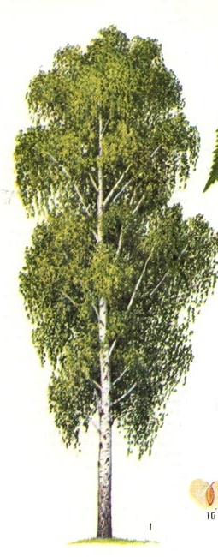
Предметы или живые существа, входящие в множество, называют элементами этого множества.
Ласточка –
элемент множества птиц.
Берёза –
элемент множества деревьев.
Но, хвост ласточки не является элементом множества птиц, а лист берёзы или подберёзовик не являются элементами множества деревьев.
ВНИМАНИЕ!

Slide 6
множество | элемент
 | Трапеция, параллелограмм, ромб, квадрат, прямоугольник
 | Шар, прямоугольный параллелепипед, призма, пирамида, октаэдр
Натуральные числа
 | 1, 4, 9, 16, 25, 36, 49, 64, 81, 100 ..
 | 0, 1, 2, 3, 4, 5, 6, 7, 8, 9
Двузначные четные числа
Множество четырехугольников
Пространственные тела
1, 2, 3, 4, 5, 6, 7, 8, 9, 10, 11…
Квадраты чисел
Цифры десятичной системы счисления
10, 12, 14, 16 … 96, 98

Slide 7
Назовите элементы множества геометрических фигур, составляющих большой квадрат.
Вопрос:
Круг принадлежит множеству геометрических фигур, составляющих большой квадрат?

Slide 8
Множества обозначают прописными латинскими буквами
А, В, С, ...,
а элементы множеств строчными латинскими буквами
а, b, с, ....
Если элемент а принадлежит множеству А, то пишут: ;
Если элемент а не принадлежит множеству А,
то пишут:

Slide 9
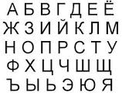
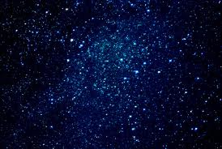
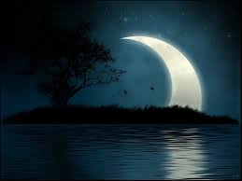
Множества
конечные бесконечные
card A=34
Множество живущих на луне
пустое множество

Slide 10
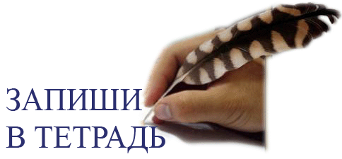
Обозначения некоторых числовых множеств:
N – множество натуральных чисел;
Z – множество целых чисел;
Q – множество рациональных чисел;

Slide 11
ВИДЫ МНОЖЕСТВ
Запишите множества букв слов
КОНИ И КИНО
{К, О, Н, И}
{К, И, Н, О}
Равные множества

Slide 12
Рефлекция
Что нового вы узнали на уроке?
Что вам больше всего
понравилось?
Что бы вы хотели еще узнать?

